Slide 1
无线网络数据链路层的资源管理与控制方法研究(论文预答辩)
燕志伟
指导教师：刘贵忠

Slide 2
目录
研究的背景与意义
基于多媒体特性的呼叫接纳控制
基于议价博弈的多用户资源分配策略
基于连续业务类型的 Bayesian 博弈资源分配策略
WiMAX 网络中高速移动用户的基站切换
结论

Slide 3




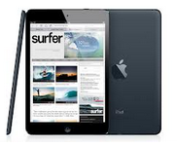
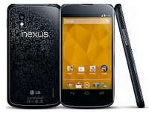
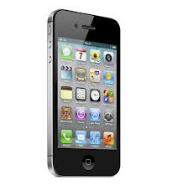

研究背景与意义
Internet 网络应用
实时、交互
多样
持续、稳定
通信网络的发展
有线
无线

Slide 4
无线网络的关键技术需求
在一个不确定性的无线空间环境中，可靠的数据发送及接收方案。
有限的无线频谱资源与多样且大量宽带业务之间作出合理规划，同时支持不同服务质量要求的多个业务流。
无缝的小区或基站切换技术和漫游技术。
电池供电、低功耗技术。
IP 协议、快速且低成本布署。
可靠的数据安全技术。

Slide 5
本论文的主要研究工作
第一，分析如何来平衡业务要求与资源的稀缺。要在合适的时间点上给用户或其承载的业务分配合适的传输资源，同时又要满足不同特点的业务数据流的传输要求。在相互矛盾的性能指标下，平衡各方面的需求。
第二，设计相应控制信令流程或协议规范来具体实现第一个方面所提出的算法。让用户和系统控制部分传递信息流畅，运行操作高效。

Slide 6
具体的工作及创新点
呼叫接纳控制与资源分配 （多媒体特性）
多用户资源分配策略（议价博弈）
多用户资源分配策略（ Bayesian 博弈）
WiMAX 网络基站切换（ 自适应速度）

Slide 7
基于多媒体特性的呼叫接纳控制
呼叫接纳控制（ Call admission control）本质是一种管理通信数据连接并进行资源分配与管理的技术。
前人的工作：
呼叫接纳的准则： 直接选用的（如资源利用率、单位时间内的数据包个数或在线呼叫个数）；复合已有参数（ 交叉层）。
优先级与资源预留：根据用户的分类（如切换用户、新用户）。

Slide 8
基于多媒体特性的呼叫接纳控制
我们的工作方向：
从多媒体业务类型及网络应用层的角度，来研究呼叫接纳控制的判断准则。
我们的做法：
首先我们通过分析多媒体业务的数据特点，构造一个简单的服务质量水平映射评估模型，将应用层信息与底层参数信息做一个适当的映射关联。然后，基于此模型，我们提出了自己的接纳控制及资源分配算法。这个新算法可以在兼顾资源利用效率同时，又可保证终端用户的服务质量。
Notes:
：一是，以往无线网络承载的业务基本上以话音为
主。其它业务量的比重极小，几乎可以忽略不计。二是，虽然交叉层技术可以使得网
络底层直接取得到上层（如应用层）的部分信息，但是这样做的结果会破坏目前无线
网络分层结构的设计原则。这使得交叉层技术的应用范围大打折扣。

Slide 9
基于多媒体特性的呼叫接纳控制
数据类型的分类
话音（ unsolicited grant service, UGS）
视频 （ real-time polling services, rtPS ）
文字、图片及其它（Best-effort 或 nrtPS)

Slide 10


基于多媒体特性的呼叫接纳控制
话音业务 与资源分配关系
ITU的E-model
视频业务与资源分配关系

Slide 11
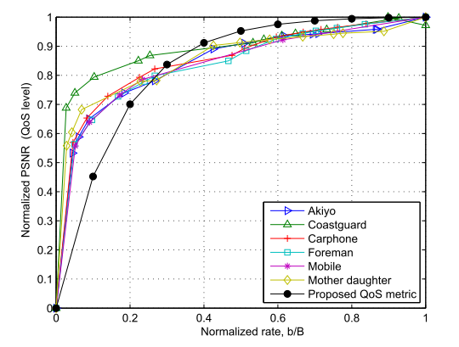
基于多媒体特性的呼叫接纳控制
视频数据QoS与资源分配

Slide 12

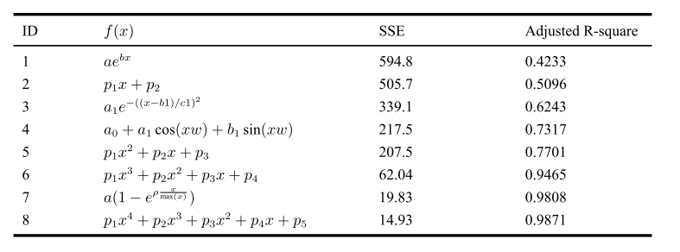
基于多媒体特性的呼叫接纳控制

Slide 13

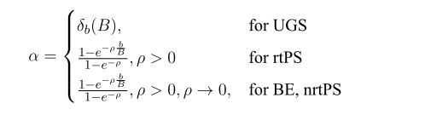
基于多媒体特性的呼叫接纳控制
其它类型业务
统一后的：

Slide 14
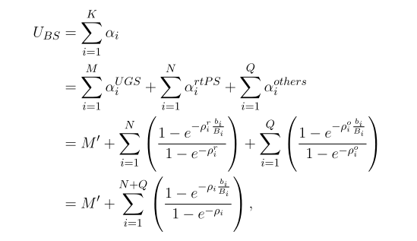
基于多媒体特性的呼叫接纳控制
基站（Base Station, BS）系统的效用

Slide 15
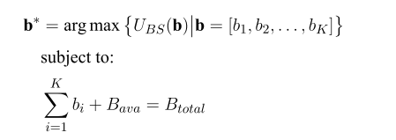
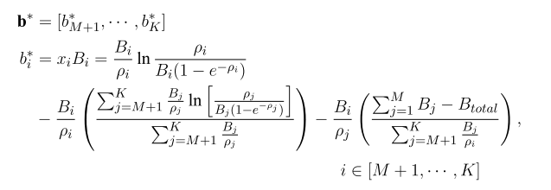
基于多媒体特性的呼叫接纳控制
资源分配的优化问题与解

Slide 16
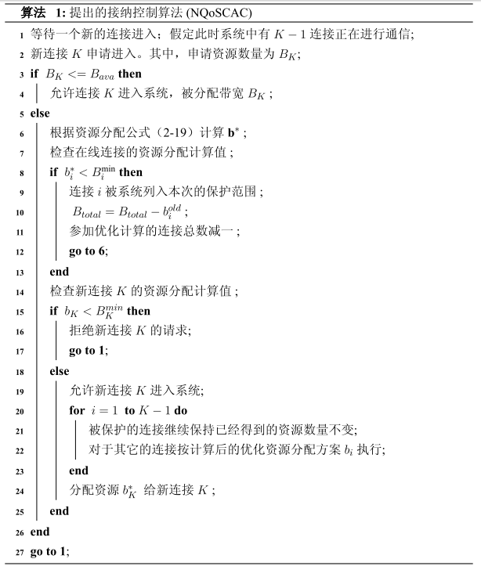
基于多媒体特性的呼叫接纳控制
接纳控制

Slide 17
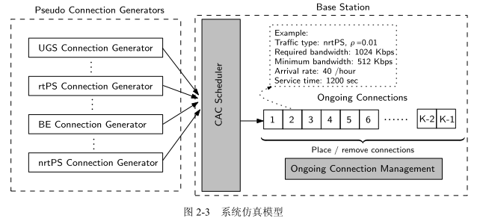
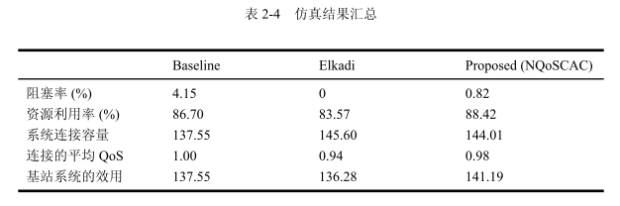
基于多媒体特性的呼叫接纳控制
仿真实验及结果

Slide 18
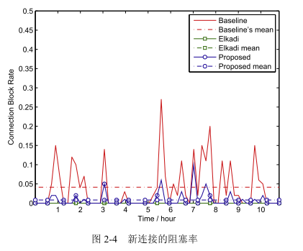
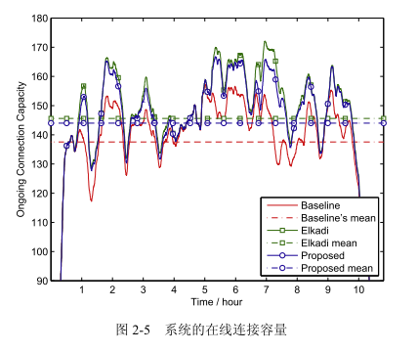
基于多媒体特性的呼叫接纳控制

Slide 19
基于多媒体特性的呼叫接纳控制
本章小结
基于多媒体业务特征的呼叫接纳控制问题。
分析不同的多媒体业务特点，建立一个网络底层资源分配参数与网络高层的业务 QoS 水平的映射机制。
提出了以系统整体服务质量效用为最大化目标的优化算法。
该算法可在高负荷下依据用户业务负载情况调整接纳与分配策略，可以让各项性能指标得到较好的平衡与折衷。

